Slide 1
Ctxh với người nghiện ma túy
Học phần
Nội dung học phần gồm: 3 tín chỉ được chia thành 3 chương
Chương 1: Tổng quan về ma túy
Chương 2: Công tác xã hội với người nghiện ma túy
Chương 3: Truyền thông trong phòng chống ma túy và giảm kỳ thị đối với người nghiện ma túy

Slide 2
KHÁI NIỆM VỀ MA TÚY VÀ CÁC KHÁI NIỆM LIÊN QUAN
Nội dung 1
1. Nắm bắt được khái niệm về ma túy
2. Nắm bắt được các khái niệm liên quan đến ma túy
<Tên nội dung 1>

Slide 3

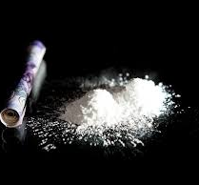
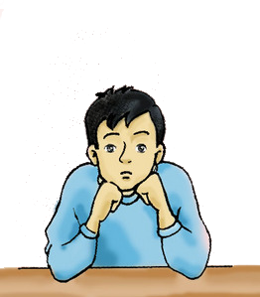
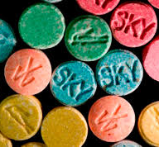
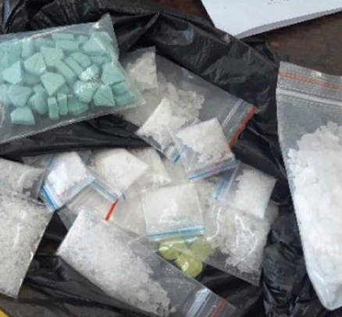
Khái niệm chất ma túy
Bạn biết bao nhiêu loại ma túy dưới đây?

Slide 4
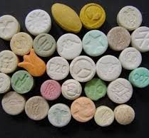
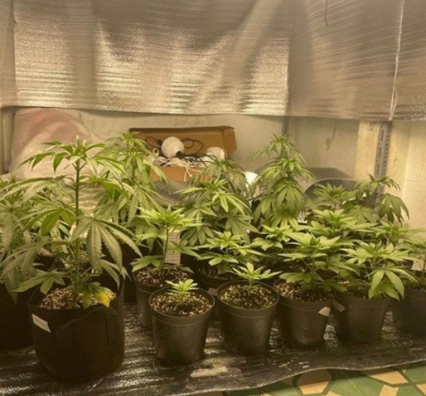
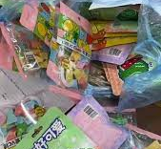
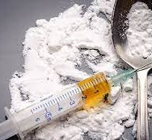
Hiện nay, có nhiều khái niệm, cách hiểu khác nhau về chất ma túy theo quan niệm của các cơ quan, tổ chức hoặc được quy định cụ thể trong các văn bản luật liên quan.
Theo tổ chức Y tế Thế giới
Các chuyên gia về ma túy của Liên Hiệp Quốc
Luật Phòng, chống ma túy Việt Nam….
<Tên nội dung 1>

Slide 5
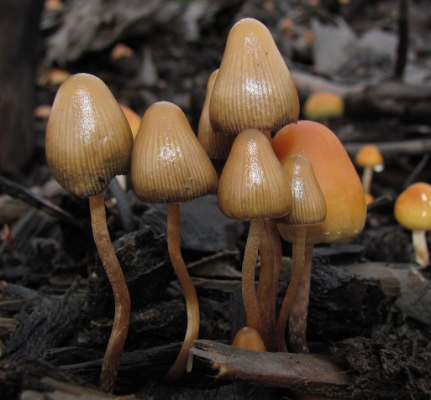
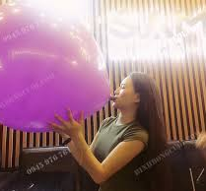
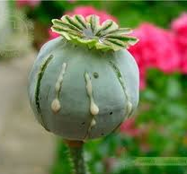
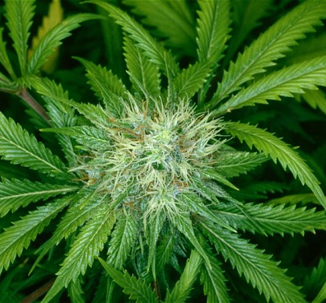
Tóm lại, có nhiều cách hiểu khác nhau về chất ma túy nhưng tựu chung lại có thể hiểu: Ma túy là các chất hóa học có nguồn gốc tự nhiên hoặc tổng hợp, có khả năng kích thích hoặc ức chế thần kinh, có tính chất gây nghiện và khi đưa vào cơ thể quá liều thì sẽ làm thay đổi các chức năng sinh lý, tâm lý bình thường của con người.

Slide 6
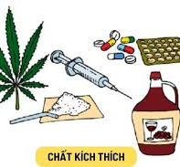
Chất kích thích thần kinh
Chất kích thích là những chất có tác dụng làm tăng nhanh hoạt động của hệ thống thần kinh và nhiều bộ phận trong cơ thể.
<Tên nội dung 1>

Slide 7
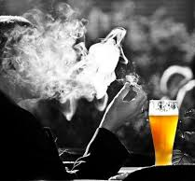
Các loại chất kích thích bao gồm: nicotine (trong thuốc lá), caffeine (trong trà, cà phê, các loại nước tăng lực), chocolate, cocaine, amphetamine...

Slide 8
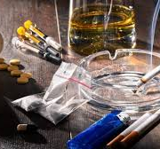
Chất ức chế thần kinh
Chất ức chế thần kinh là những chất ngăn cản, làm chậm hoặc làm suy giảm hoạt động của hệ thống thần kinh.

Slide 9

Chất ức chế thần kinh là những chất ngăn cản, làm chậm hoặc làm suy giảm hoạt động của hệ thống thần kinh.

Slide 10
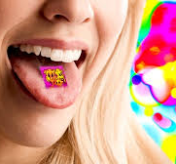
Chất gây ảo giác
Chất gây ảo giác là những chất có tác dụng tạo ra ảo giác như thấy hoặc nghe những điều không có thực, thấy thời gian và không gian thay đổi, thấy sự vật xung quanh di chuyển hoặc thấy sự vật có màu sắc đậm hơn hay khác hơn bình thường.

Slide 11
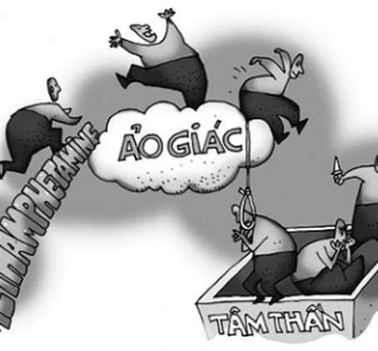
Các loại thuốc gây ảo giác gồm có: LSD (lysergic acid diethylamide), DMT (dimethyltryptamine), MDMA (ecstasy, thuốc lắc, ở liều lượng mạnh), phencyclidine , cần sa (marijuana, hash, hash oil, ở liều lượng mạnh).
<Tên nội dung 1>

Slide 12
Thank you!

